Slide 1
TRƯỜNG TIỂU HỌC PHÚC LỢI
CHỦ ĐỀ 1
Gia đình
BÀI 3 ĐỒ DÙNG TRONG NHÀ
Tiết 1

Slide 2
KHỞI ĐỘNG

Slide 3
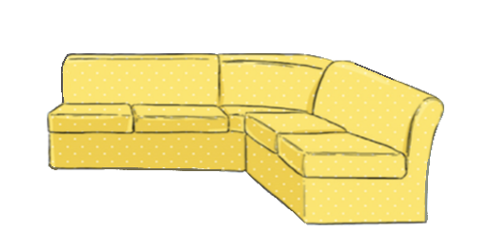
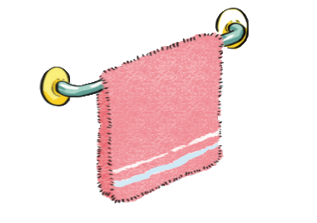
Kể tên một số đồ dùng có trong nhà em.
Em thích đồ dùng nào nhất?

Slide 4
KHÁM PHÁ

Slide 5
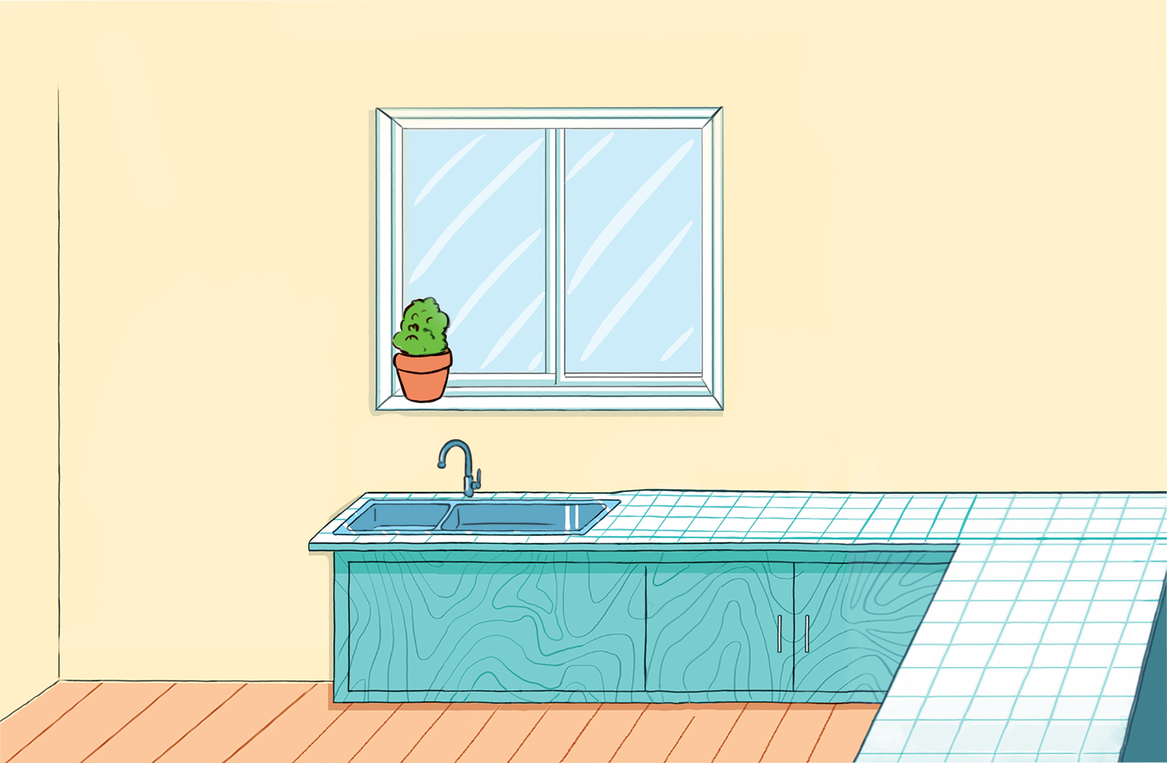
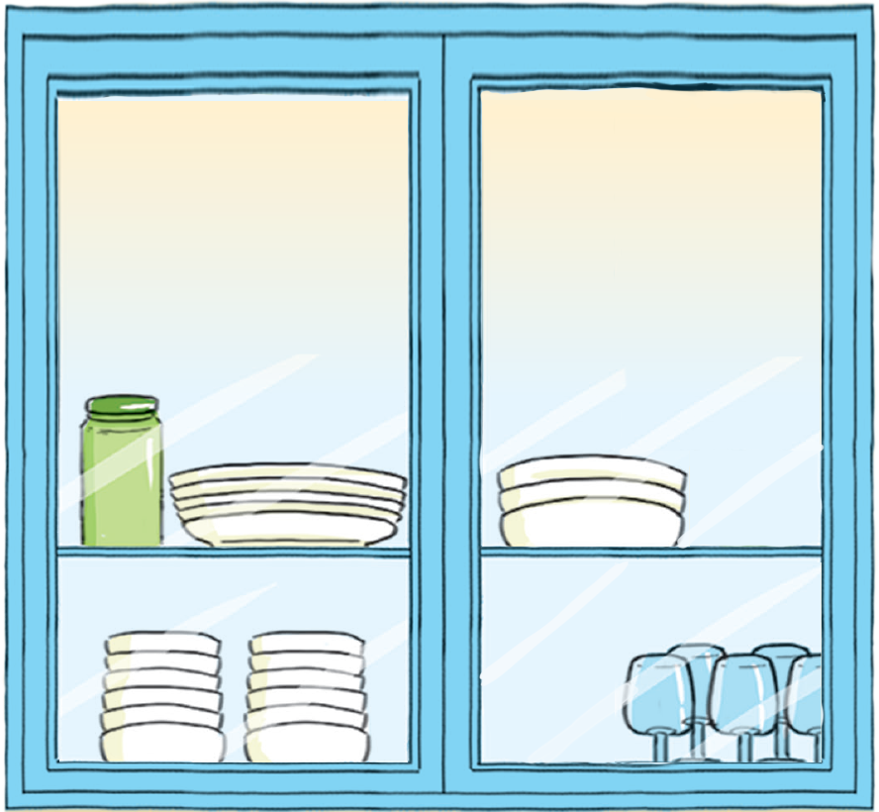
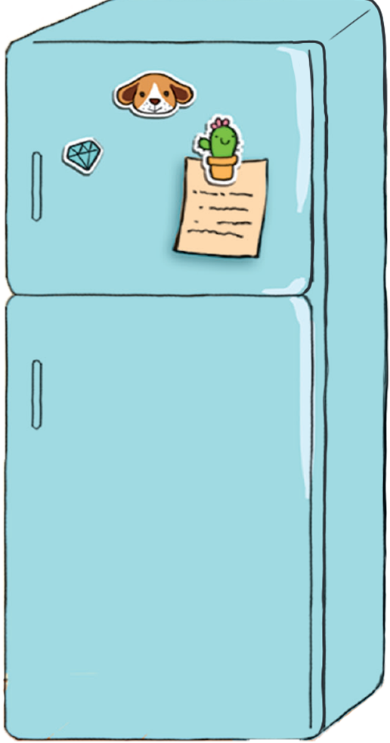
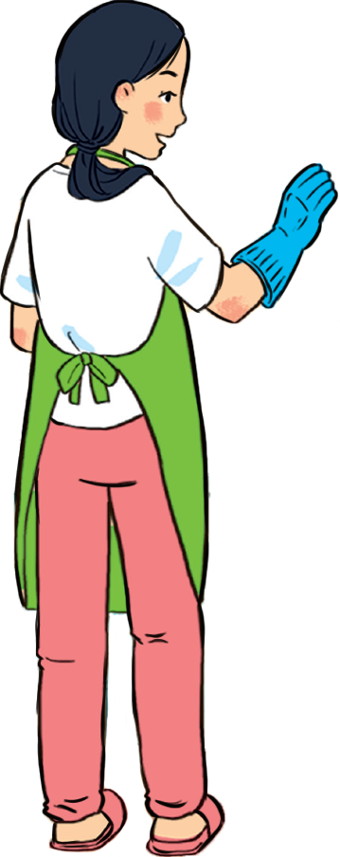
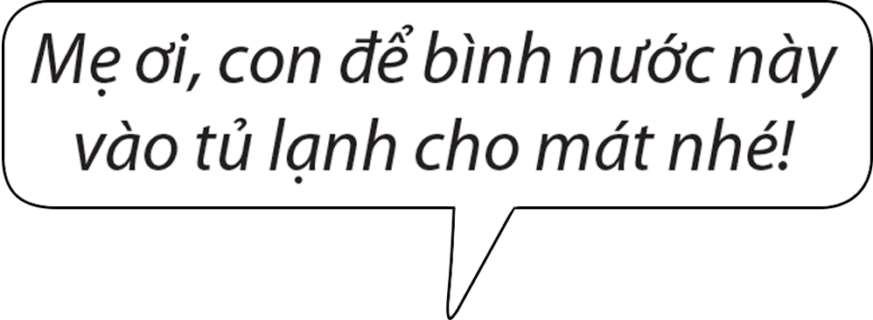
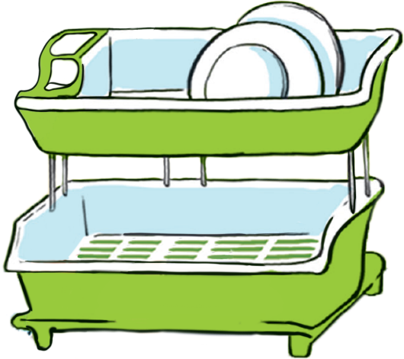
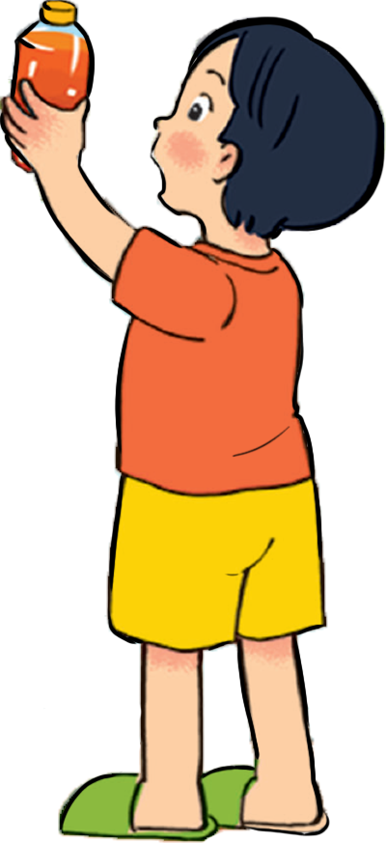
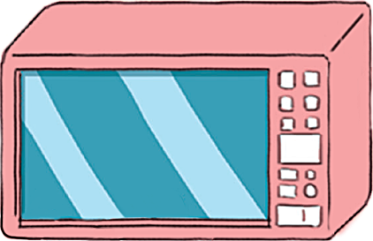
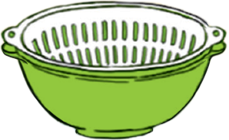
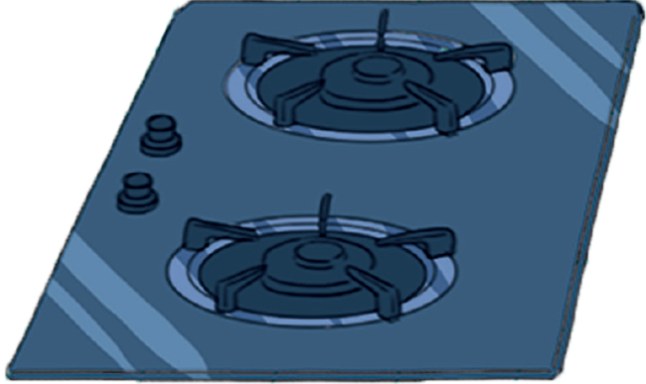
1. Nhìn hình và kể tên các đồ dùng trong nhà Minh. Chúng được dùng làm gì?
Mẹ Minh
Minh

Slide 6
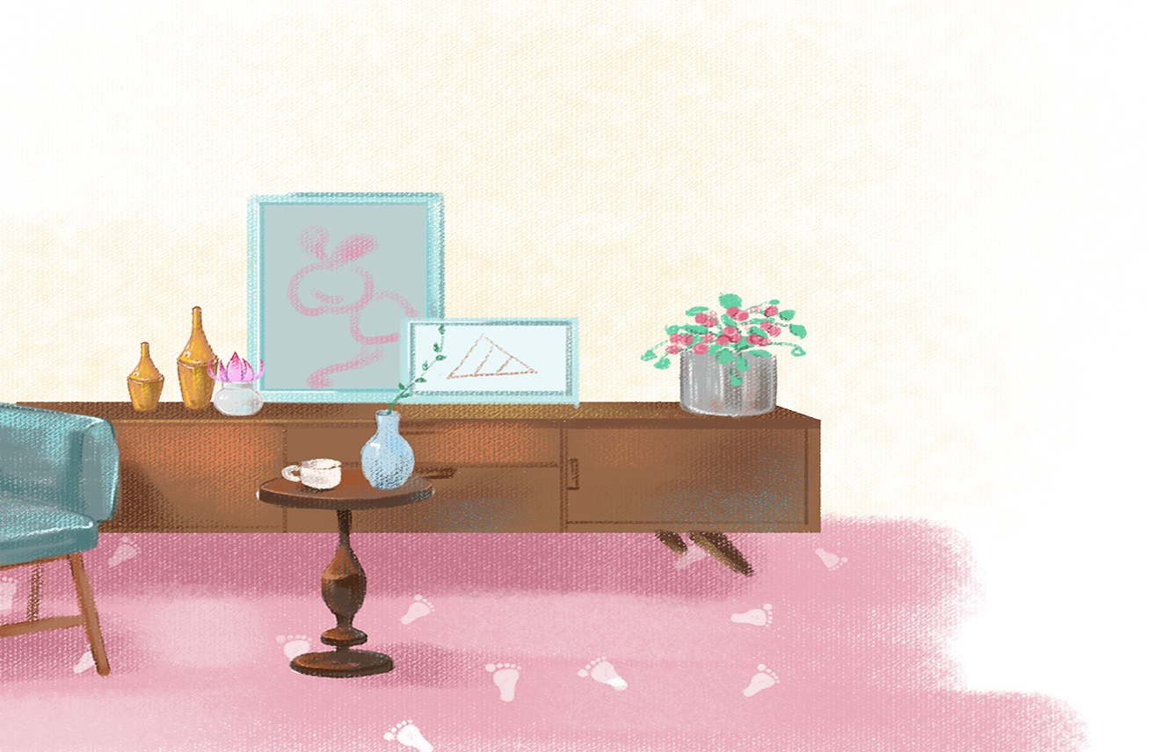
Gia đình nào cũng có các đồ dùng để sử dụng trong sinh hoạt hằng ngày. Mỗi loại đồ dùng có các chức năng khác nhau.

Slide 7
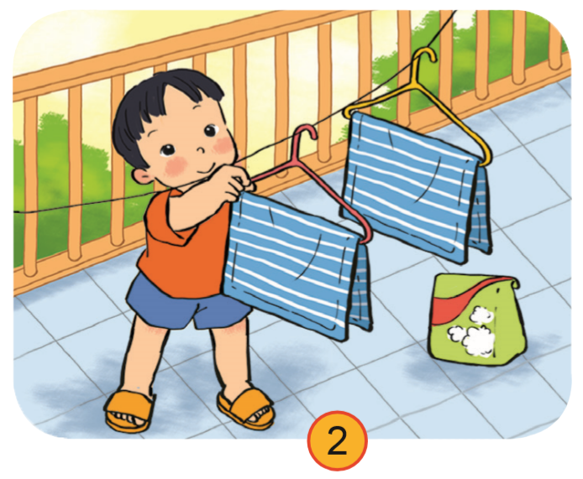
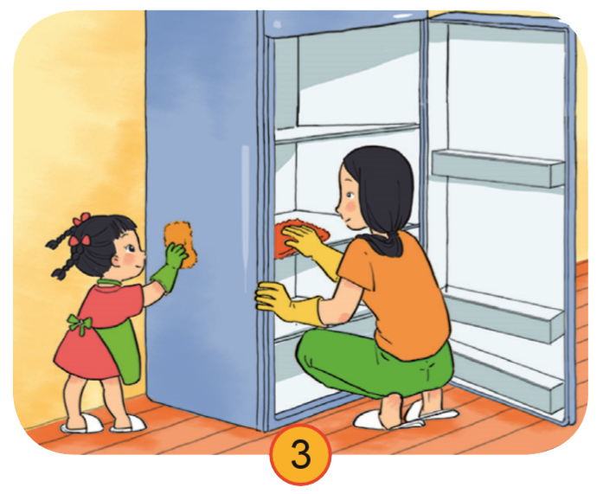
2. Minh và em gái đang làm gì? Nêu tác dụng của việc làm đó.
Phơi áo (vỏ) gối
Vệ sinh tủ lạnh

Slide 8
2. Minh và em gái đang làm gì? Nêu tác dụng của việc làm đó.
Cách vệ sinh gối ngủ như thế nào?
- Giặt áo vỏ gối theo hướng dẫn trên nhãn.
- Giặt gối bằng máy hoặc tay.
- Vắt và phơi khô gối.
- Giữ gối sạch bằng cách giặt áo vỏ thường xuyên và lau sạch vết bẩn nhỏ.

Slide 9
Cần làm gì để tủ lạnh sạch sẽ?
- Loại bỏ thức ăn hỏng.
- Lau sạch bên trong tủ lạnh.
- Lau cửa và kẹp cửa.
- Vệ sinh kệ và ngăn chứa.
- Đảm bảo thông thoáng phía sau tủ lạnh.

Slide 10
Mọi người cần có ý thức giữ gìn và bảo quản các đồ dùng trong nhà.

Slide 11
THỰC HÀNH

Slide 12
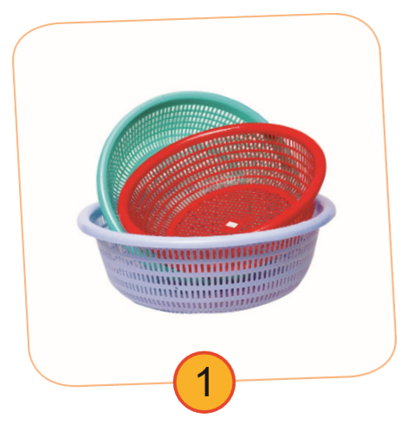
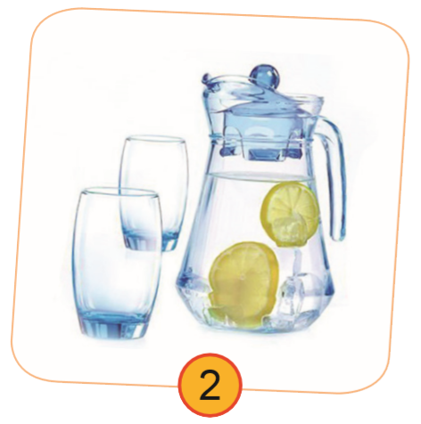
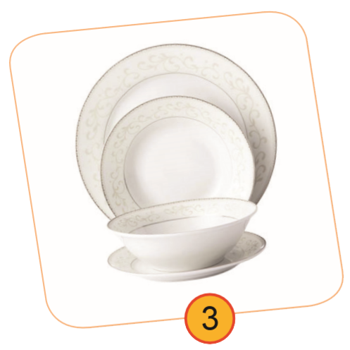
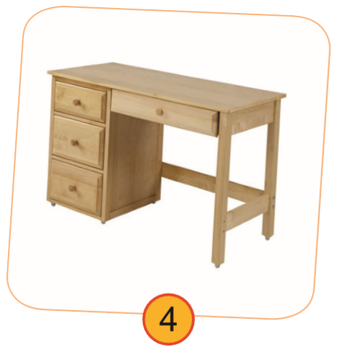
Trò chơi: Hỏi - đáp về các đồ dùng trong nhà
1
2
3
4

Slide 13
VẬN DỤNG

Slide 14
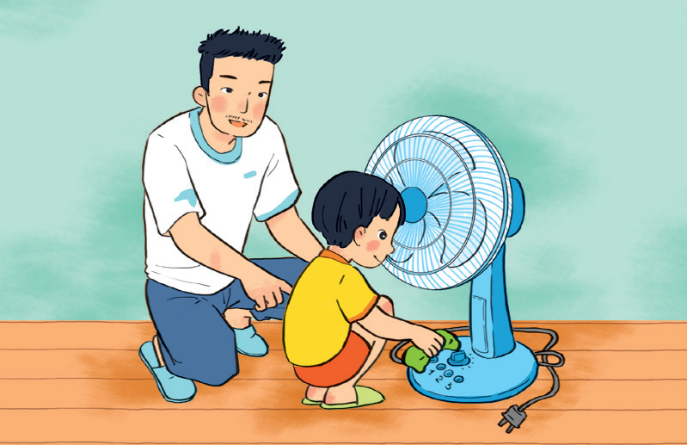
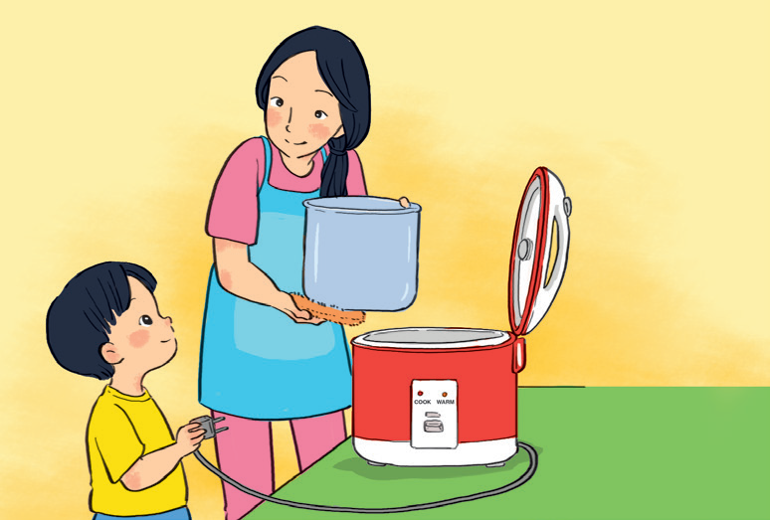
Gia đình em thường làm gì để giữ gìn đồ dùng? Nói lợi ích của việc làm đó.
Bố hướng dẫn Minh cách lau quạt.
Mẹ hướng dẫn Minh lau đáy nồi cơm điện trước khi cắm điện.

Slide 15
TIẾT HỌC KẾT THÚC

